Slide 1
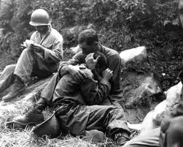
Kringsatt av fiender Musik: Otto Mortensen Tekst: Nordahl Grieg
1 af 5
Kringsat af fjender Gå ind i din tid Under en blodig storm Vi dig til strid Måske du spø’r i angst Udækket, åben Hvad skal jeg kæmpe med, Hvad er mit våben?

Slide 2
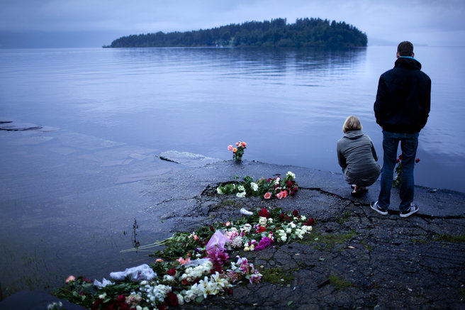
2 af 5
Her er dit værn mod vold Her er dit sværd Troen på livet vort Menneskets værd For al vor fremtids skyld Søg det og dyrk det Dø om du må, men Øg det og styrk det.

Slide 3
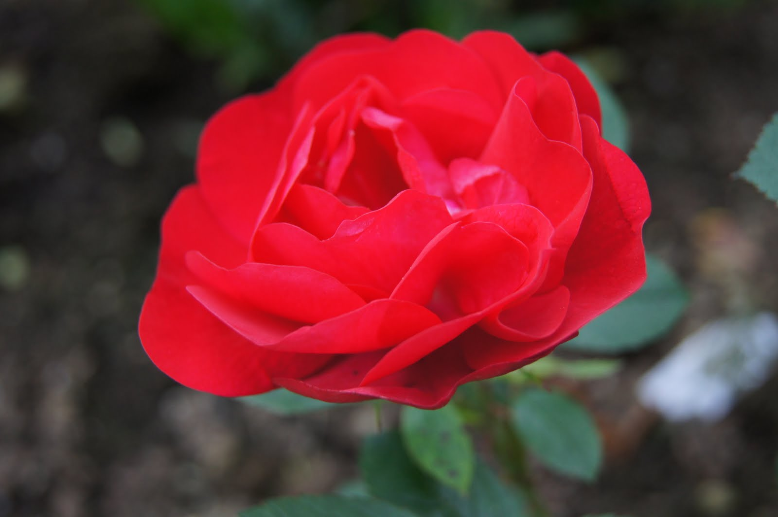
3 af 5
Stilt går granatenes glidende bånd. Stans deres drift mot død, stans dem med ånd. Krig er forakt for liv, fred er å skape. Kast dine krefter inn, døden skal tape.

Slide 4
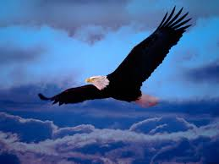
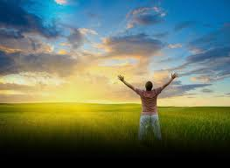
4 af 5
Edelt er mennesket, jorden er rik. Finnes her nød og sult, skyldes det svik. Knus det! I livets navn urett skal falle. Solskinn og brød og ånd eies av alle.

Slide 5
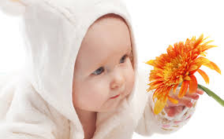
5 af 5
Dette er løftet vårt fra bror til bror: Vi vil bli gode mot menneskenes jord. Vi vil ta vare på skjønnheten, varmen – Som om vi bar et barn varsomt på armen.

